Slide 1
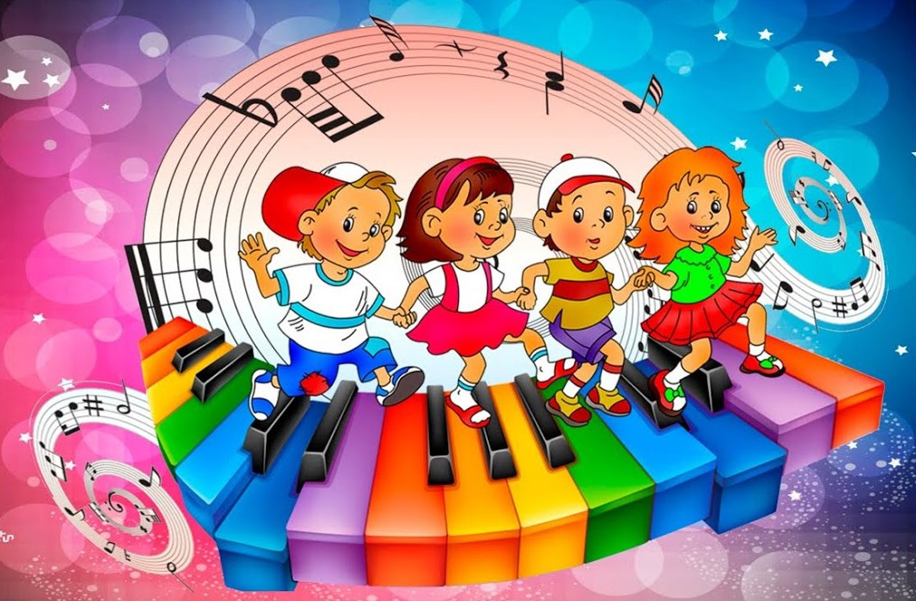
Музыкальное занятие

Slide 2
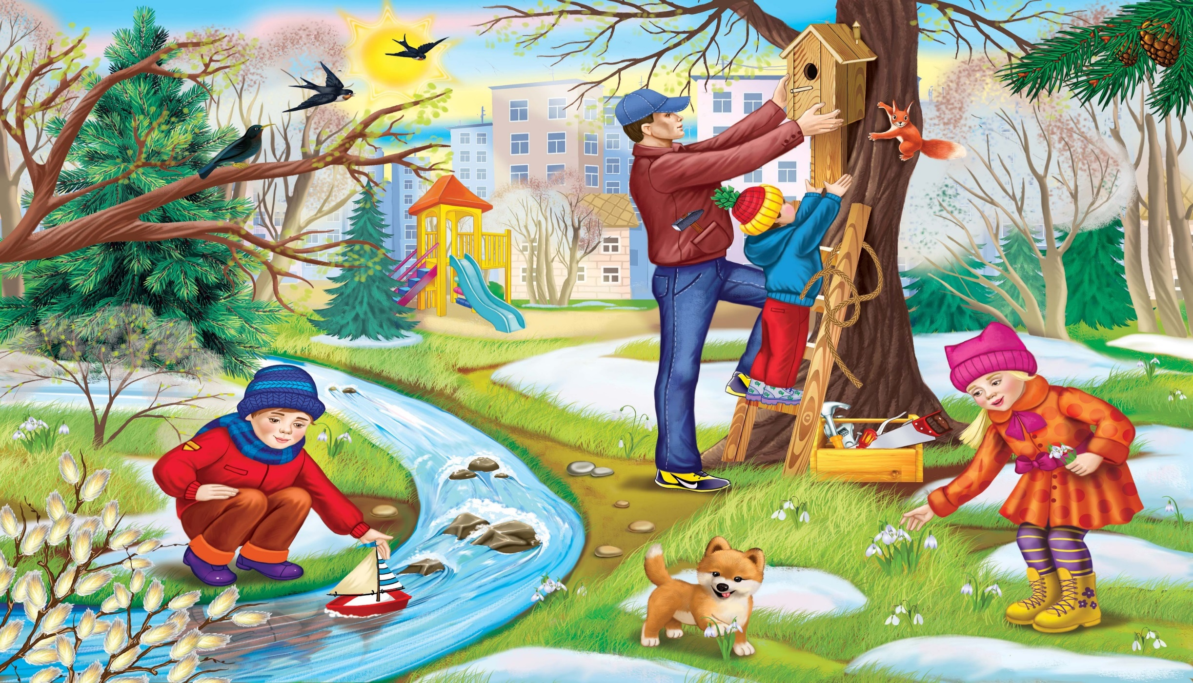

Slide 3
Пальчиковая гимнастика
С крыши капает капель
Кап-кап, кап-кап. ( пальцы левой руки стучат по ладошке правой)
Это к нам пришел апрель
Кап-кап, кап-кап.(пальцы правой руки стучат по ладошке левой)
Солнце припекло сильней ( «Солнышко» из ладошек )
И быстрей звенит капель (хлопают в ладоши)

Slide 4
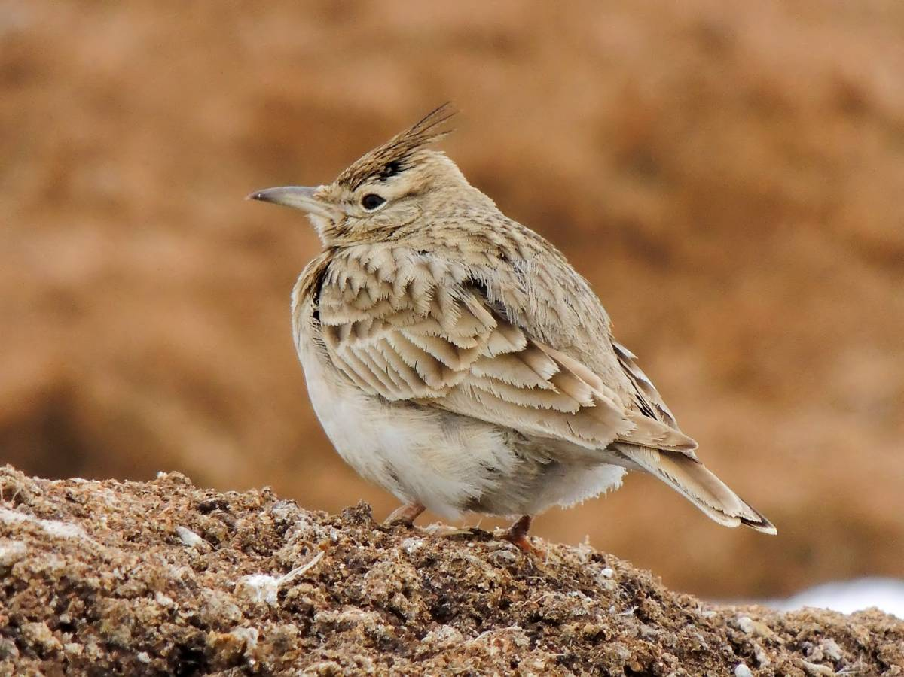

Slide 6
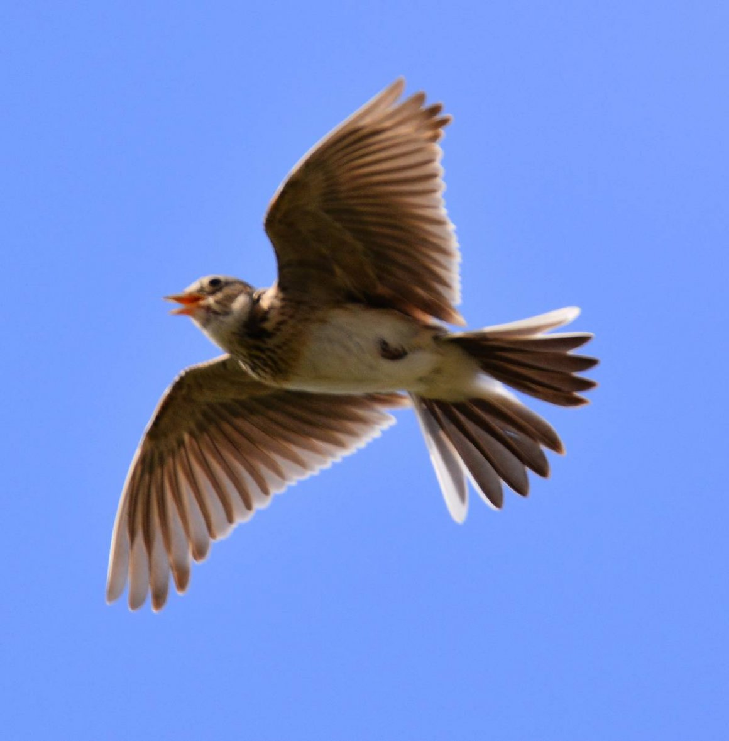

Slide 7
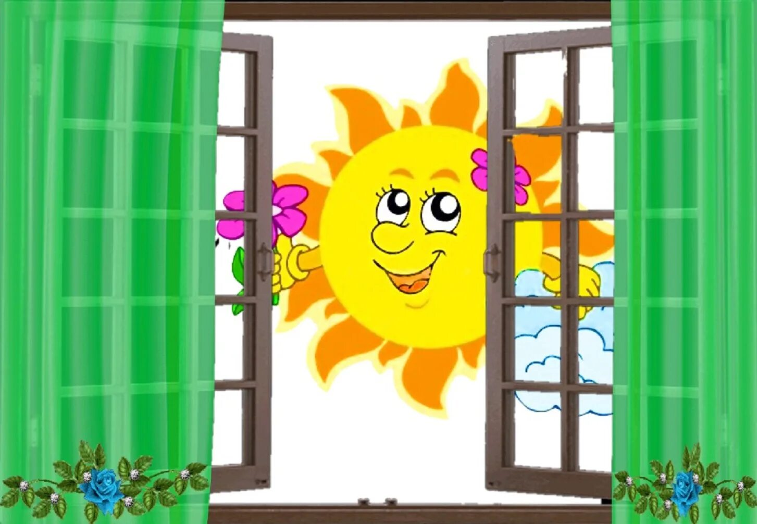

Slide 8
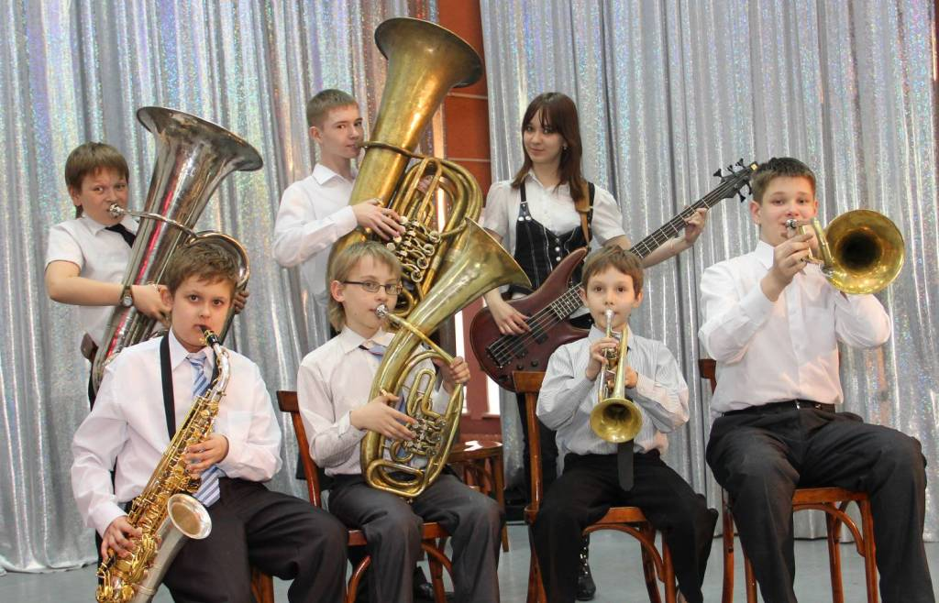

Slide 9
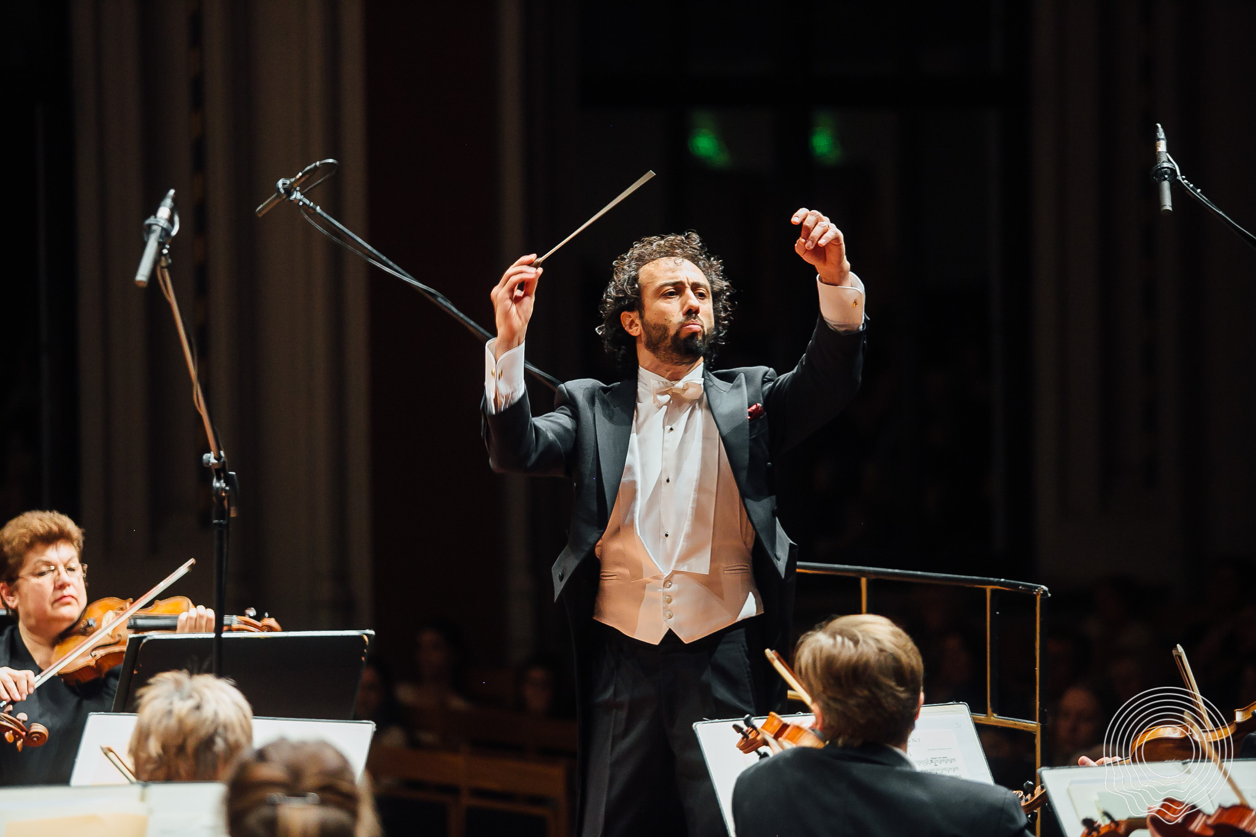

Slide 10
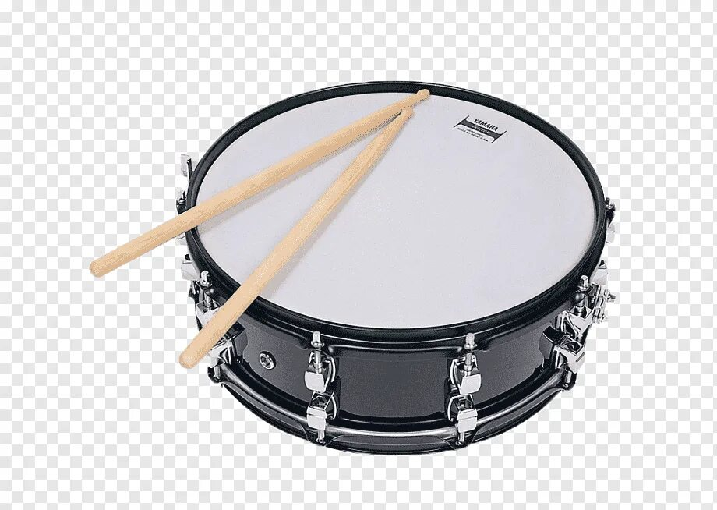

Slide 11
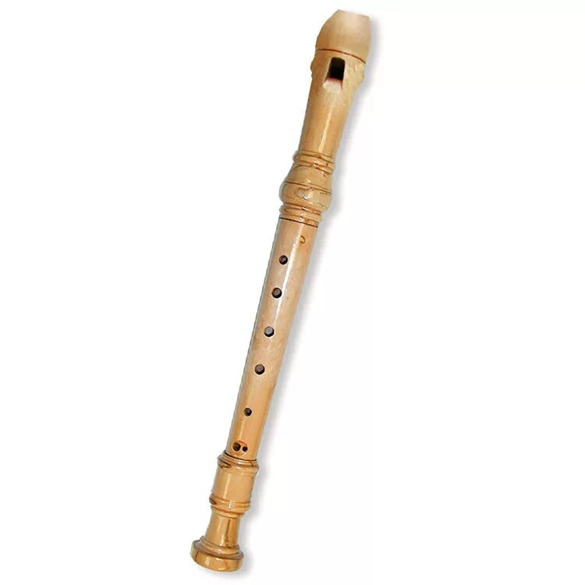

Slide 12
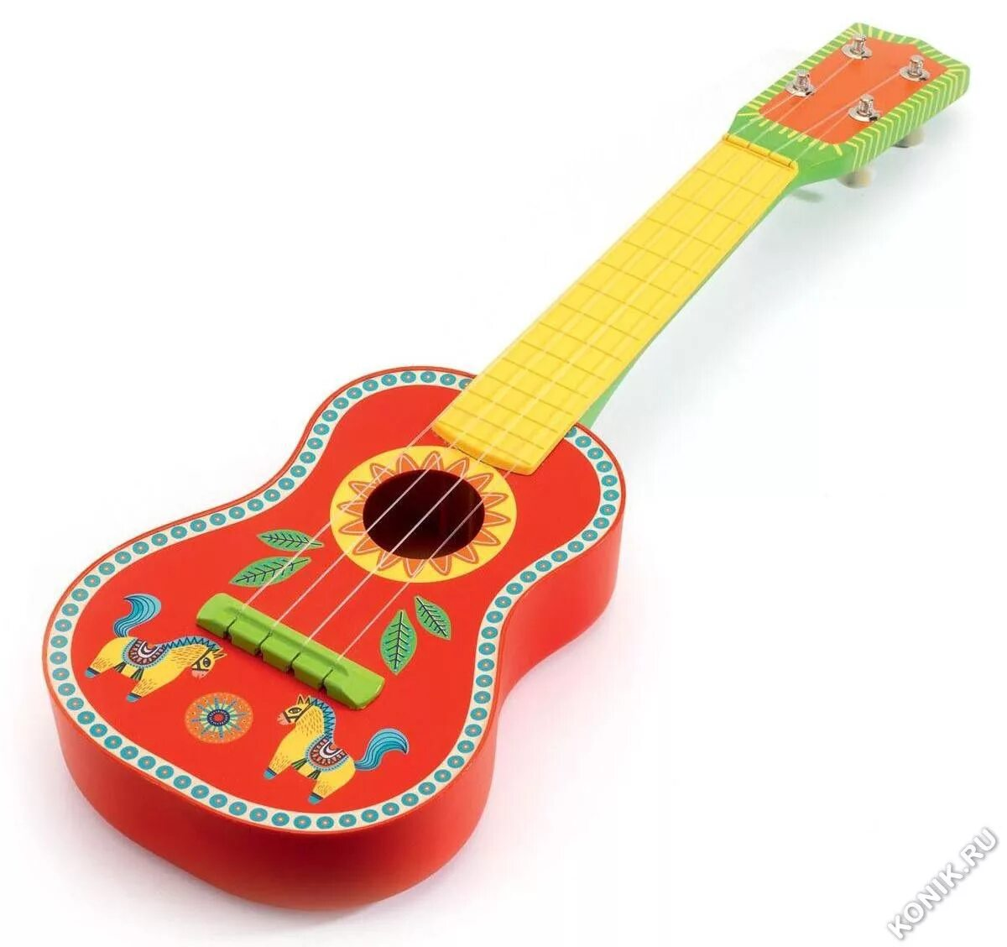

Slide 13
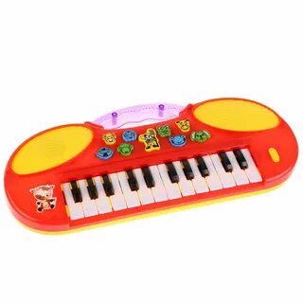

Slide 14
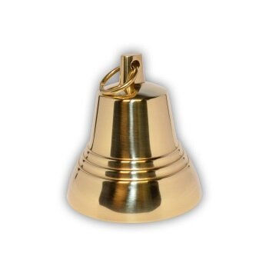

Slide 15
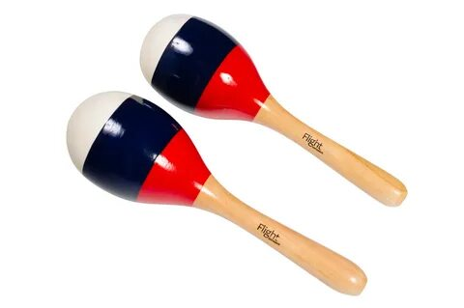

Slide 16
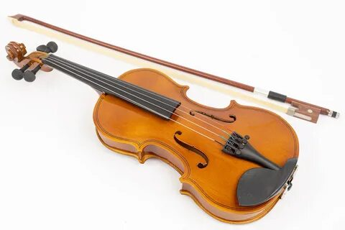

Slide 17
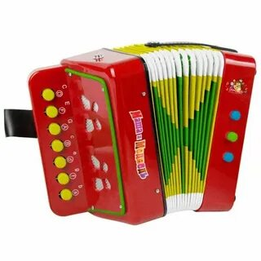

Slide 18
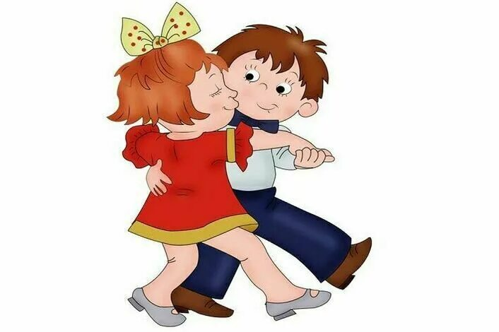

Slide 19
